Slide 1
Группа №8 «Веснушки»
2019

Slide 2
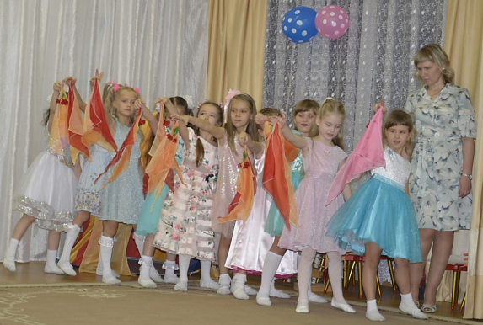
День матери —
прекрасный праздник. Всем мамам
низкий наш поклон. Пусть в их глазах
сияет счастье, Пусть будет чистым
небосклон.

Slide 3
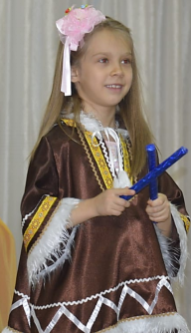
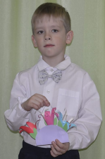
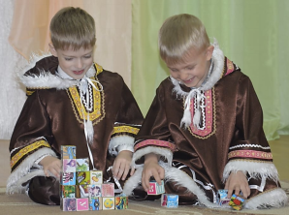
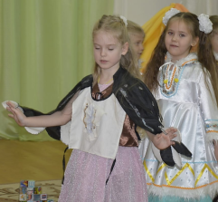
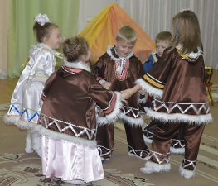
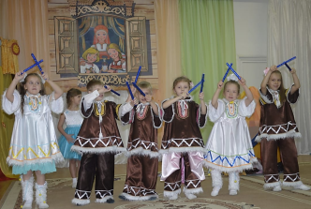
Я сегодня для прекрасной,
Самой лучшей на Земле,
Подарю букетик красный,
Моя мамочка, тебе!

Slide 4
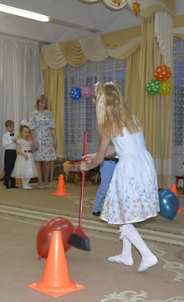
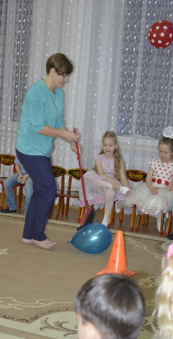
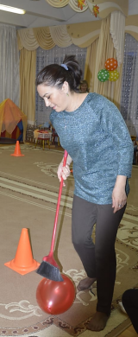
Весь мир начинается с мамы…
И в сердце хранится портрет
Той женщины ласковой самой, Которой родней в мире нет…

Slide 5
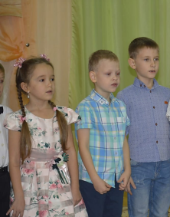
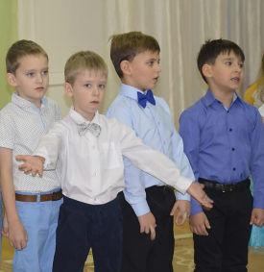
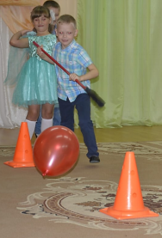
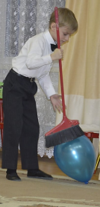
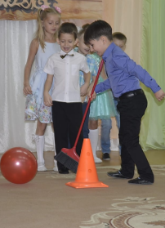
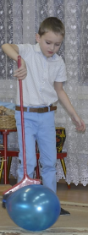
Однажды я сказал дpyзьям:
Hа свете много добpых мам,
Hо не найти, pyчаюсь я,
Такyю мамy, как моя!

Slide 6
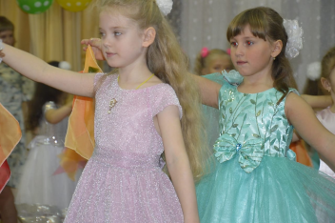
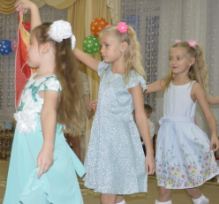
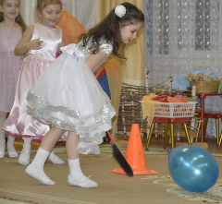
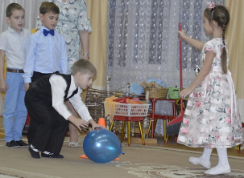
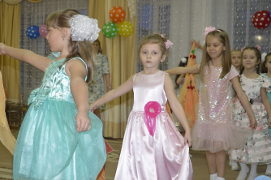
Когда есть мама, жизнь прекрасна, Она ведь ангел на земле. Она как лучик солнца ясный, Она как звёзды в небе все.

